Slide 1


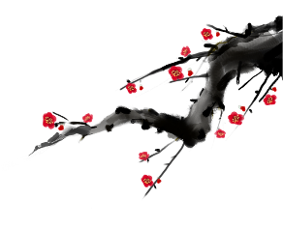




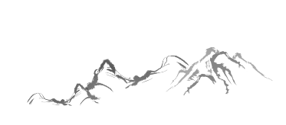


受贈財物需登記，
避免利害保平安；
超過禮俗應拒絕，
親友代收應退回。
Notes:
标题字体为：叶根友行书繁。教程在最后一页 哦。用了特殊字体，中国风的感觉就很浓郁了
1

